Slide 1
Муниципальное бюджетное дошкольное образовательное учреждение детский сад № 4 «Чиполлино» муниципального образования г. Саяногорск
Использование развивающей среды «Фиолетовый лес» В. В. Воскобовича в средней группе
Выполнила:
Голик Оксана Николаевна,
воспитатель
МБДОУ детский сад
№ 4 «Чиполлино»
г. Саяногорск, 2023г

Slide 2
Введение
Через игру ребенок познает разнообразие окружающего мира, делает для себя удивительные открытия, учится взаимодействовать со взрослыми, сверстниками, природой, овладевает различными видами деятельности, воплощая в них собственные впечатления.
Как помочь ему в этом познании? Как сделать этот процесс интересным, привлекательным и «долгоиграющим»?
Поиск решения ответов привел к созданию игровой ППРС под необычным названием «Фиолетовый лес». Основа взаимодействия взрослого с детьми в «Фиолетовом лесу» – это сказочный сюжет.

Slide 3
Цель методики «Сказки Фиолетового леса»: развитие познавательно-творческих способностей детей в условиях организации этого процесса в игровой форме.
Задачи:
Развивать познавательную активность через сенсомоторные действия с предметами.
Совершенствовать у детей процессы анализа сравнения и синтеза, воображения и памяти.
Способствовать накоплению детского познавательно-творческого опыта через практическую деятельность.
Поощрять у детей проявление самостоятельности, инициативности, стремления к самоорганизации в игровой и творческой видах деятельности.
Развивать у детей гибкость мышления, способность придумывать необычные решения.
Воспитывать культуру общения: умение слушать друг друга и договариваться между собой в процессе решения различных задач.

Slide 4
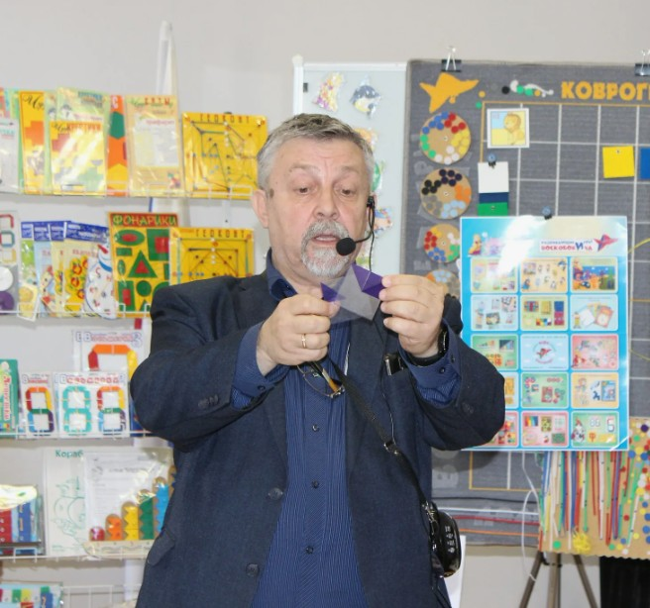
Воскобович Вячеслав Вадимович — петербургский автор игр и пособий, создатель развивающей методики для детей 3-7 лет «Сказочные лабиринты игры». Им разработано более 50 развивающих игр и пособий.
С 1997 года — директор ООО «Развивающие игры Воскобовича», где производятся авторские игры и разрабатываются новинки на радость детям всех возрастов, их родителям и воспитателям.

Slide 5
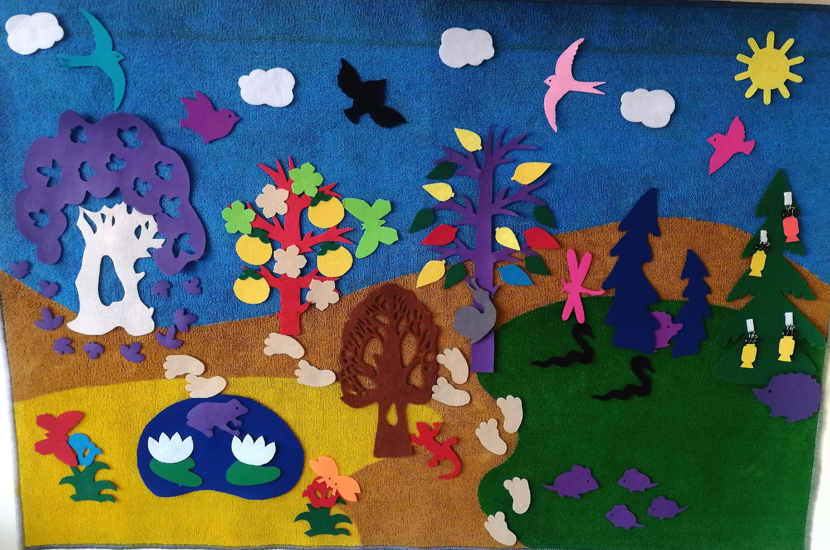
Предметно-пространственная развивающая среда «Фиолетовый лес»

Slide 6
Развивающая среда «Фиолетовый лес»
«Фиолетовый лес» - это ковролиновая основа, для жесткого крепления на стене с модульными элементами (небо, земля, полянка, лужайка, и съёмными элементами (солнце, облака, озеро, деревья, животные, птицы, насекомые, земноводные, млекопитающие (более 140 штук)).
«Фиолетовый лес» разбит на области, в которых действуют свои персонажи и играют в определенные игры. Переносные элементы крепятся к основе на липучках и могут размещаться в произвольном порядке на основе. Все пособия сделаны на основе ковролина, поэтому главные герои и игровые пособия легко крепятся и перемещаются с помощью липучек. Таким образом игровая среда мобильна и многофункциональна.
Сказки «Фиолетового леса» содержат сюжеты с чудесными превращениями, приключениями забавных персонажей и одновременно занимательными вопросами, проблемными задачами, упражнениями на моделирование и преобразование предметов. Кто знаком с этой технологией, знает, что все события происходят в «Фиолетовом лесу». Важно! Чтобы детали, фон был фиолетового цвета. Фиолетовый цвет побуждает ребенка к воображению, активирует мышление

Slide 7
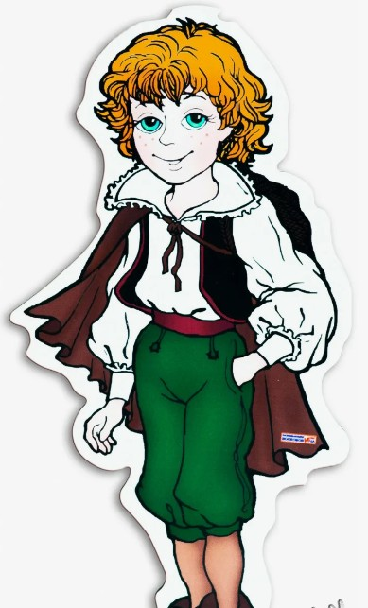


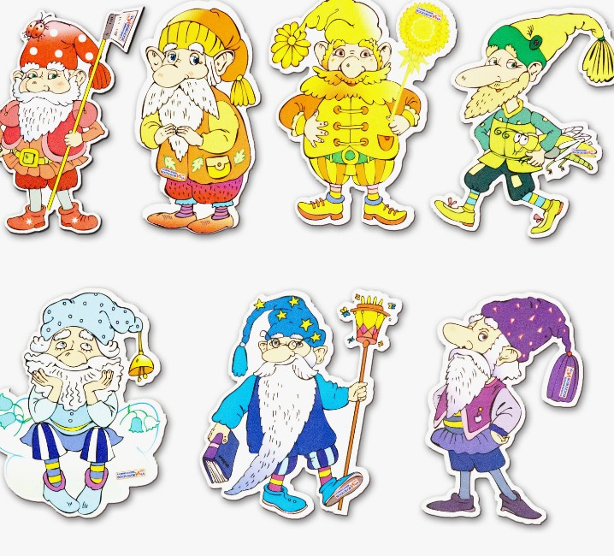

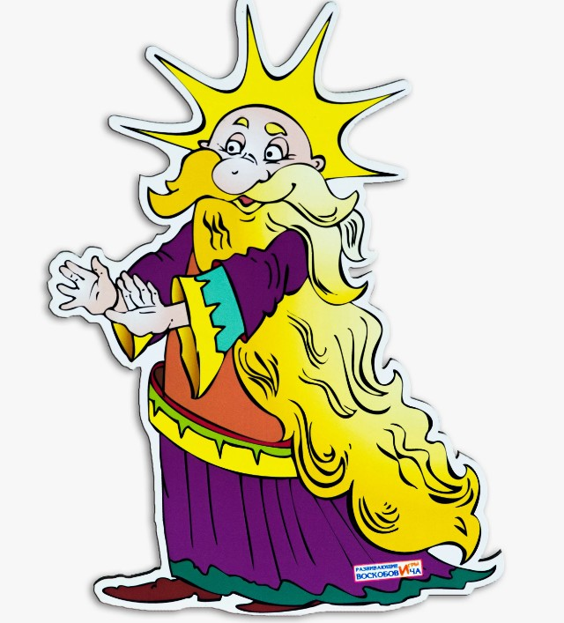

Сказочные персонажи
Малыш Гео Незримка Всюсь Ворон Метр Разноцветные гномы
Пчелка Жужа Гусеница Фифа Владыка Луч

Slide 8
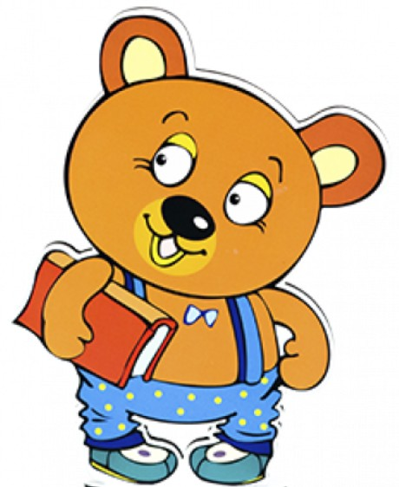
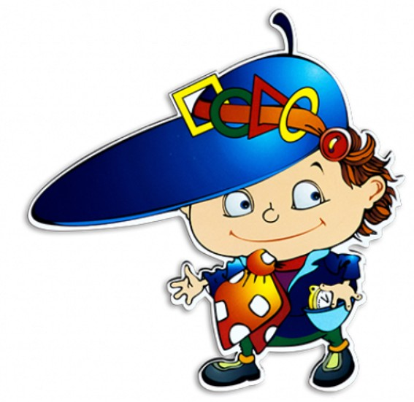
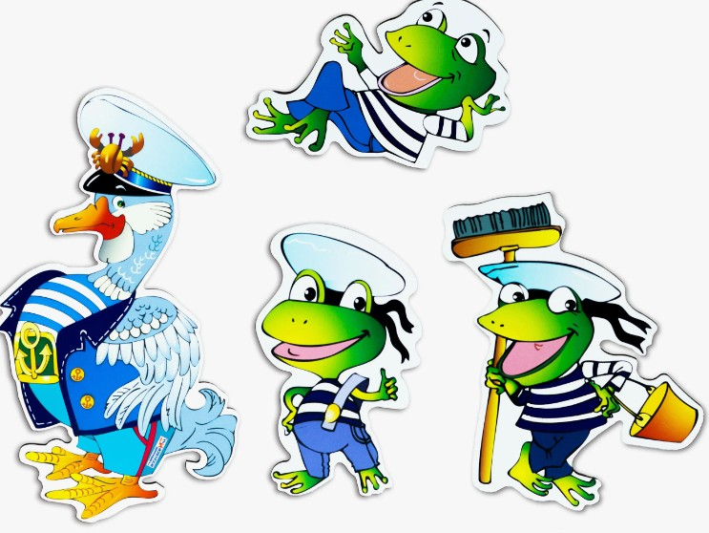
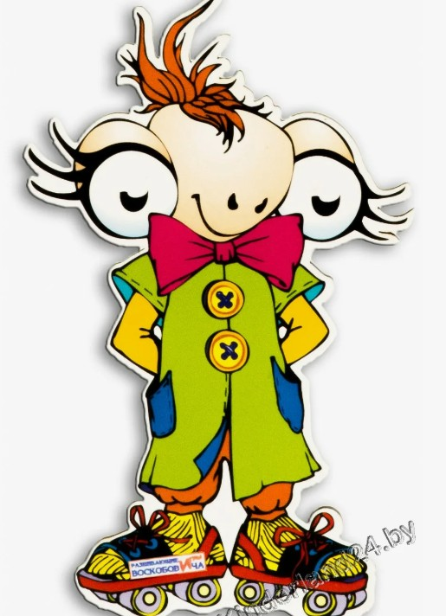
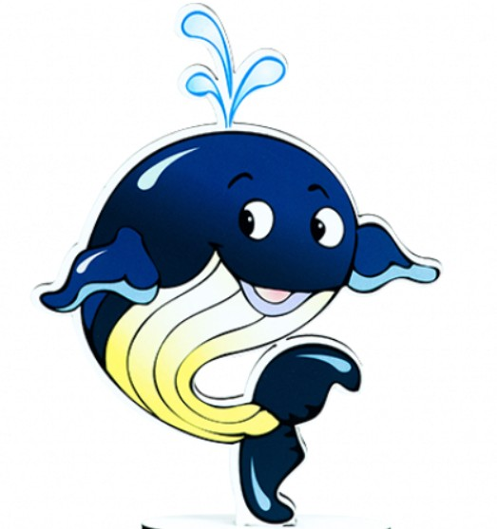
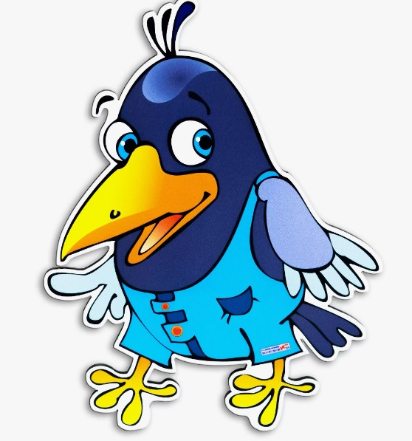
Сказочные персонажи
Медвежонок Мишик Лягушки-матросы и Гусь-капитан Крутик По
Китенок Тимоша Галчонок Каррчик Околесик и др.

Slide 9
Соответствие ФГОС ДО
1) Обеспечивает возможность общения и совместной деятельности детей и взрослых (в том числе детей разного возраста), двигательной активности детей, а также дает возможность уединения и проектирования собственного пространства.
2) Обеспечивает реализацию различных образовательных программ, используемых в образовательном процессе ДО.
3) Среда «Фиолетовый лес» содержательно-насыщенная, трансформируемая, полифункциональная, вариативная, доступная и безопасная.
ППРС «Фиолетовый лес» позволяет решать множество образовательных задач, например:
Ознакомлению детей с окружающим миром (временами года, природными явлениями, с растительным и животным миром).
Развитию познавательных процессов (пространственного мышления, внимания, памяти, творческого воображения).
Развитию способности к анализу, сравнению, обобщению, сериации, классификации.
Развитию аргументированной и доказательной речи.

Slide 10
Принципы развивающих игр В. В. Воскобовича
В основу развивающих игр В.В. Воскобовича заложены три основных принципа – интерес, познание, творчество. Это не просто игры – это сказки, интриги, приключения, забавные персонажи, которые побуждают к мышлению и творчеству каждого воспитанника разновозрастной группы. Ребенок, увлеченный игрой, не замечает, что он чему-то учится.
Игры В.В. Воскобовича имеют широкий возрастной диапазон участников игр. Одна и та же игра привлекательна для детей и четырех, и шести лет.
Развивающие игры Воскобовича можно условно разделить на три группы:
Игры, направленные на математическое развитие. В процессе освоения чисел, геометрических фигур, пространственных отношений происходит развитие мыслительных операций.
Игры, в которых ребенок решает логические задачи с использованием букв, составляет слоги и слова, занимается словотворчеством.
Игровые универсальные пособия.

Slide 11
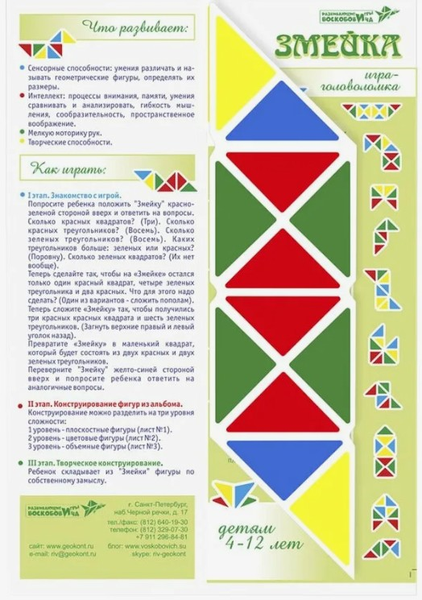
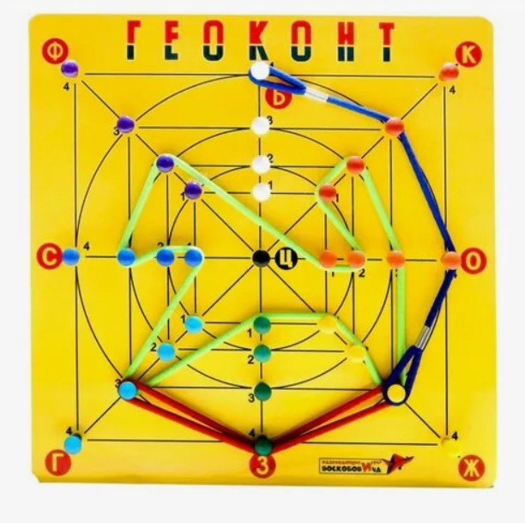
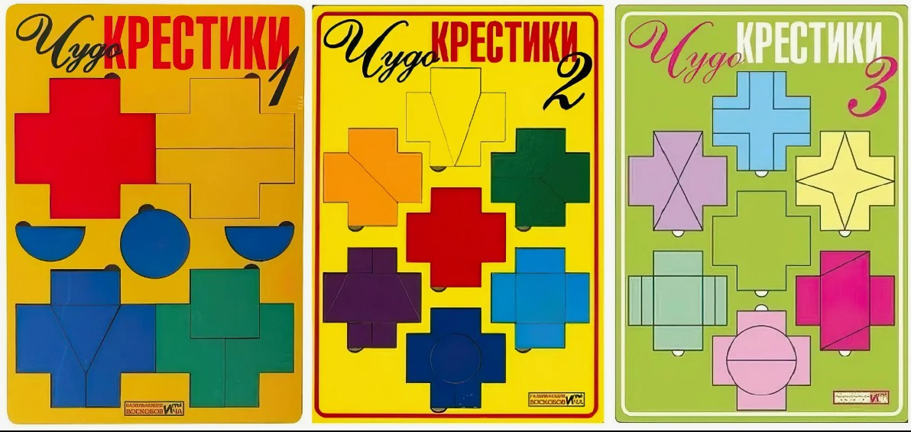
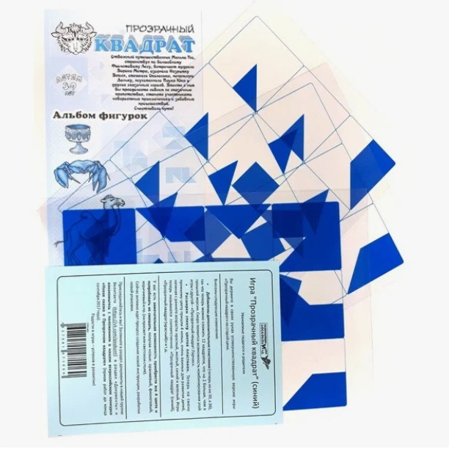
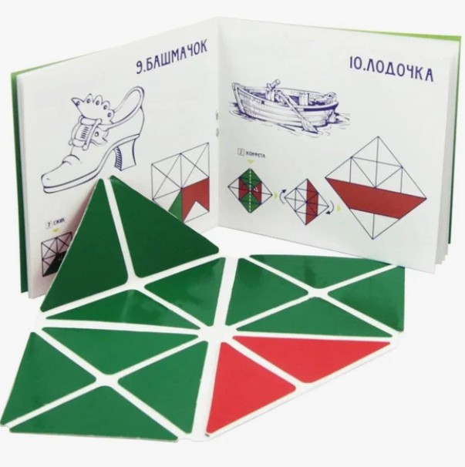
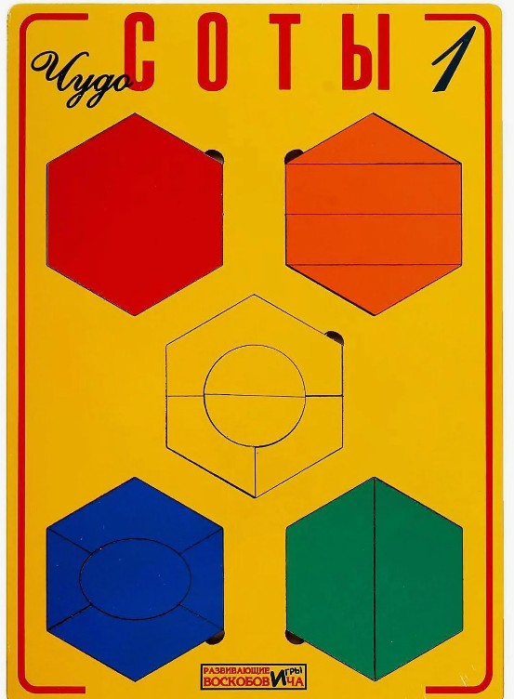
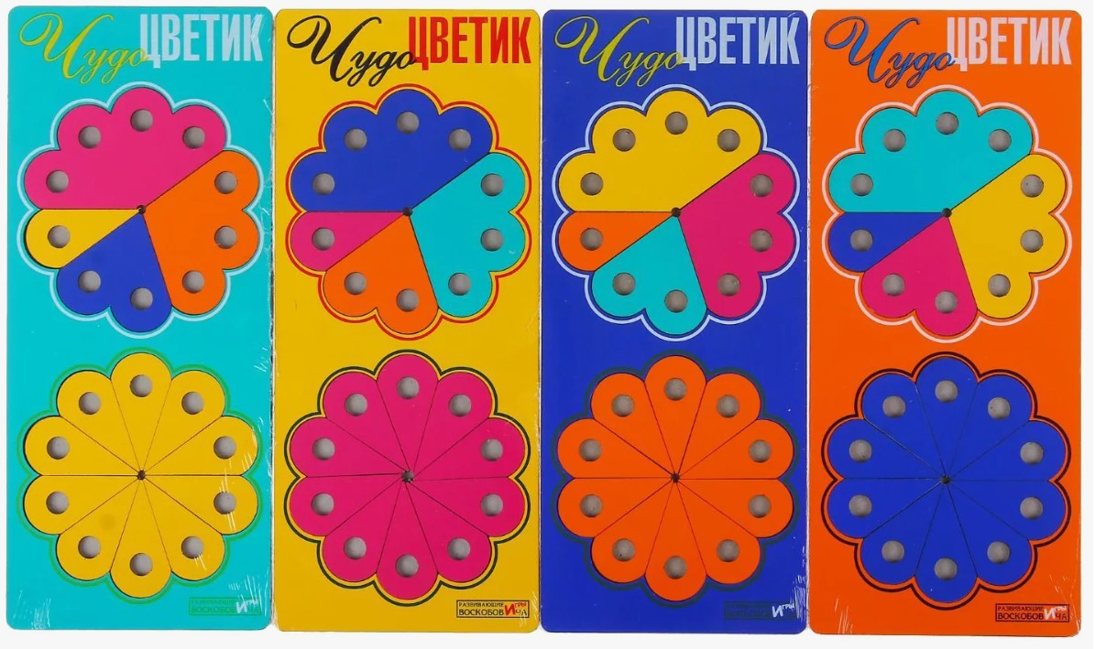
1. Игры, направленные на математическое развитие.

Slide 12
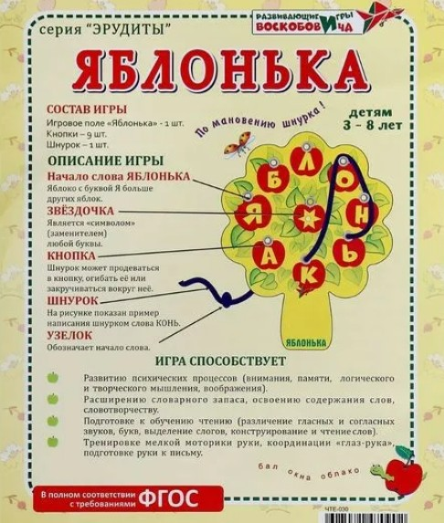
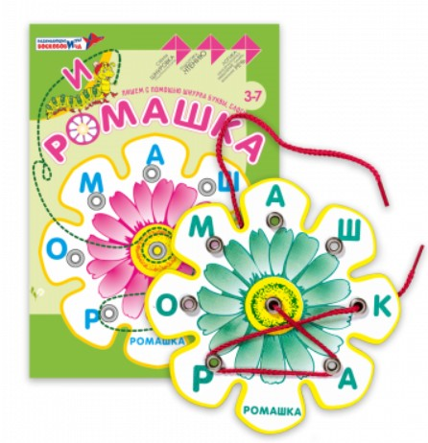
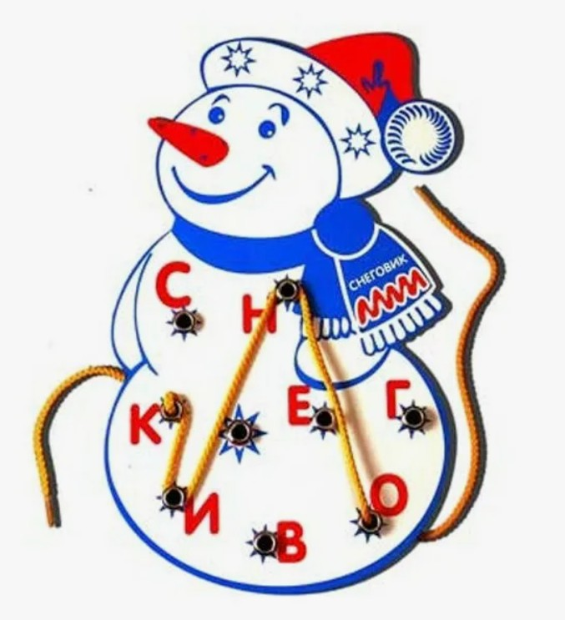
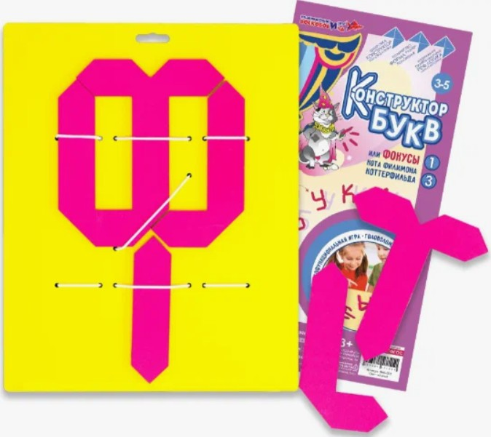
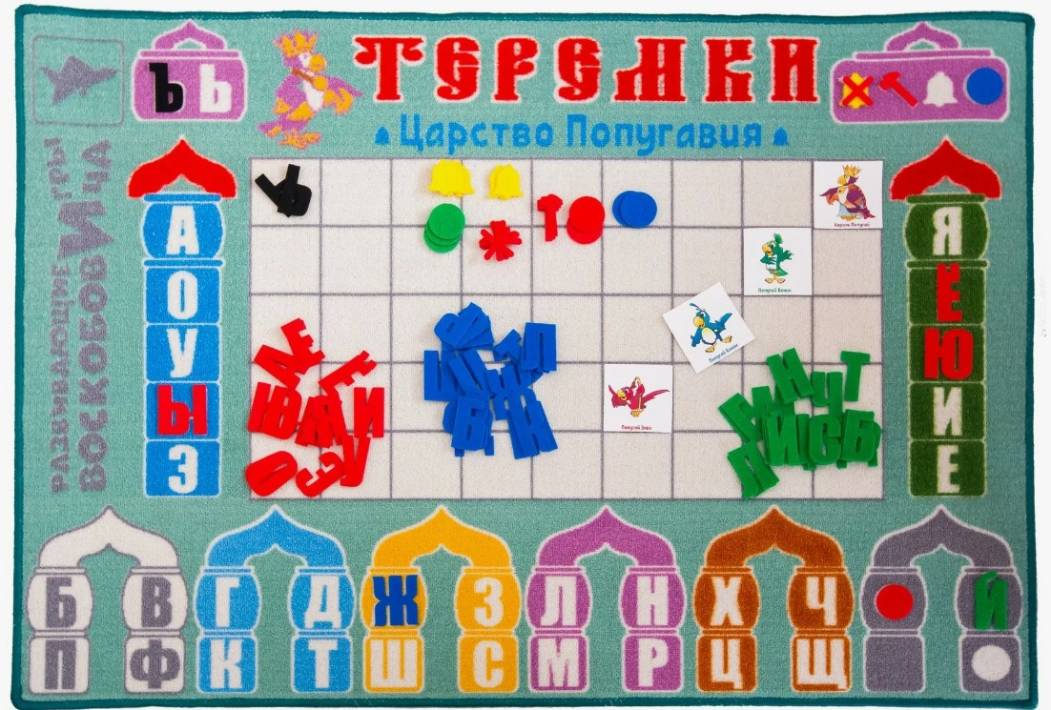
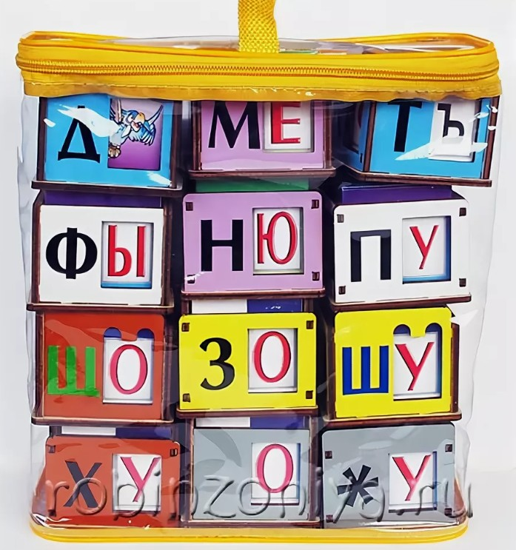
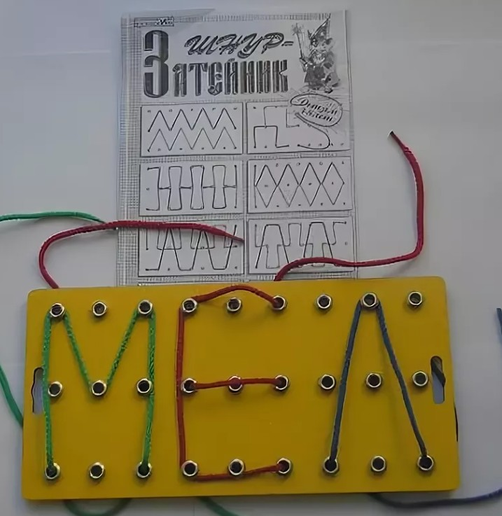
2. Игры, в которых ребенок решает логические задачи с использованием букв, составляет слоги и слова, занимается словотворчеством.

Slide 13
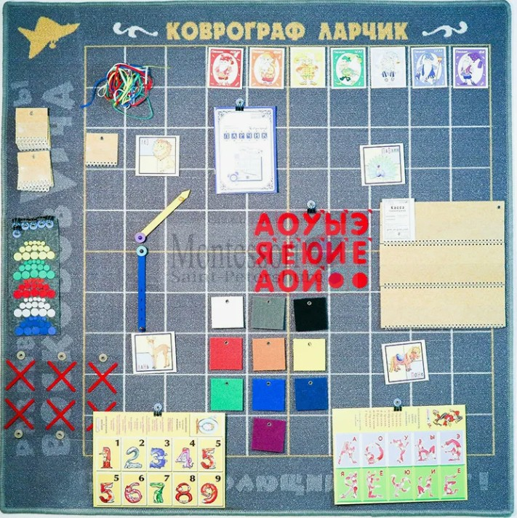
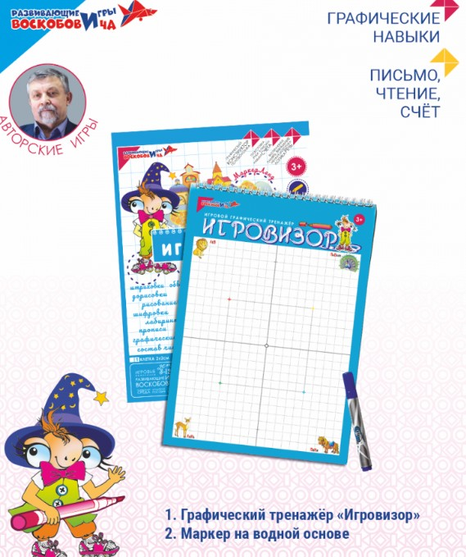
3. Игровые универсальные пособия.

Slide 14
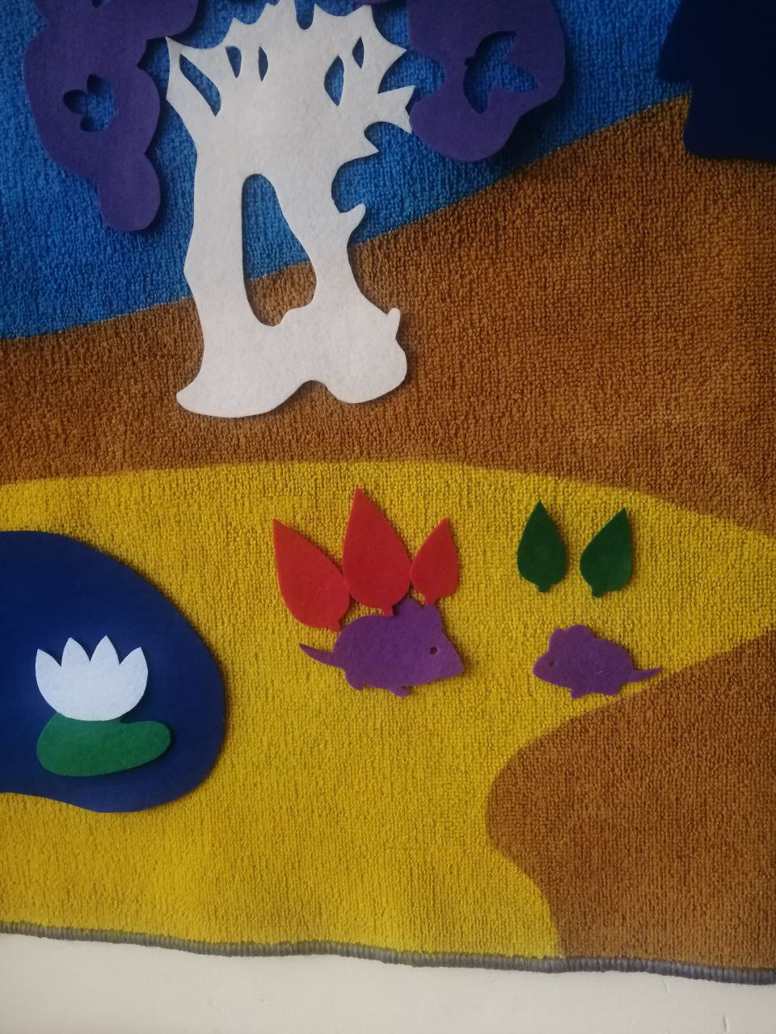
Д/и «Помоги мышатам сосчитать листочки»
Возраст: 4-5
Материалы и оборудование: «Фиолетовый лес», мышки, листочки из комплекта к нему.
Дидактическая задача: закреплять умение детей пользоваться правильными приемами счета: называть числительные по порядку, соотносить каждое числительное только с одним предметом, относить последнее числительное ко всем пересчитанным предметам.
Игровая задача: помочь мышатам сосчитать листики.
Игровые правила: игрока выберем с помощью считалочки; не мешаем; не выкрикиваем; не подсказываем.
Игровые действия: мышата решили украсить свой дом листочками. Маленький мышонок нашел 2 зеленых листочка, а большой мышонок насобирал красные листочки. Пришли они домой и решили узнать. Сколько же они принесли листочков. Но никак не могли сосчитать. Поможем мышатам сосчитать листочки.
Что нужно сделать, чтоб узнать сколько листочков? (посчитать) посчитай (один, два, три, четыре, пять – всего пять листиков); сколько листочков получилось? (5) проверь; пересчитай; правильно ли сосчитал Миша? А кто думает иначе?
Итог: молодец, Миша помог мышатам сосчитать листики

Slide 15
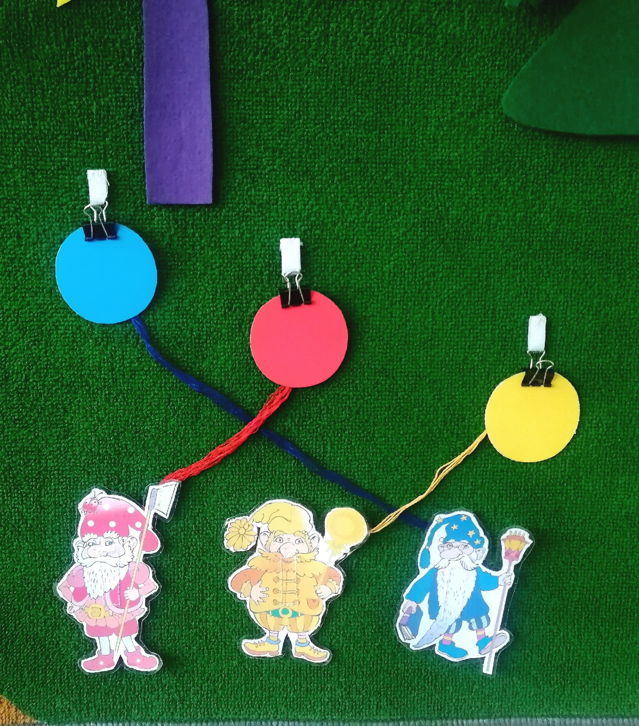
Д/и «У кого выше улетел шарик»
Возраст: 4-5
Материалы и оборудование: «Фиолетовый лес», «Шарики», веревочки трех цветов разной длины, сказочные образы: гномы Кохле, желе, Селе.
Дидактическая задача: закреплять умение детей сравнивать два предмета по величине, отражая результаты сравнения в речи, используя прилагательные (длиннее-короче, выше-ниже).
Игровая задача: помочь гномикам определить у кого выше улетел шарик.
Игровые правила: игрока выбирает ведущий; у каждого гнома шар своего цвета: Кохле – красный, Желе – желтый, Селе – синий; друг друга не перебиваем; не выкрикиваем.
Игровые действия: рассмотрите; что это? почему шарики улетели на разную высоту? (веревочки разные); у кого самая длинная веревочка? У кого самая короткая? Как узнать какая веревочка длиннее? Приложи одну веревочку к другой, чтобы концы совпадали; конец красной веревочки выступает, значит она длиннее; у кого из гномов шарик улетел выше всех? У кого ниже? Как узнать? Поставь шарики на одну линию рядом друг с другом.
Итог: молодцы, помогли гномикам разрешить спор.

Slide 16

Д/и «Прятки»
Возраст: 4-5
Материалы и оборудование: «Фиолетовый лес», два дерева, мышка, ежик, цветок из комплекта элементов к нему.
Дидактическая задача: закреплять умение детей определять и называть местоположение предмета (слева, справа, рядом, около, между)
Игровая задача: найти ежика и мышку
Игровые правила: искать будем по одному; друг другу не мешаем; не перебиваем.
Игровые действия: ежик и мышка встретились на полянке; зверята стали играть в прятки; ежик водит, а мышка прячется; закрывайте скорее глазки; открывайте; мышка спряталась; ежик ищет: «Где же Мышка?» (слева, справа, рядом, около, между)
Итог: молодцы, поиграли в прятки.

Slide 17
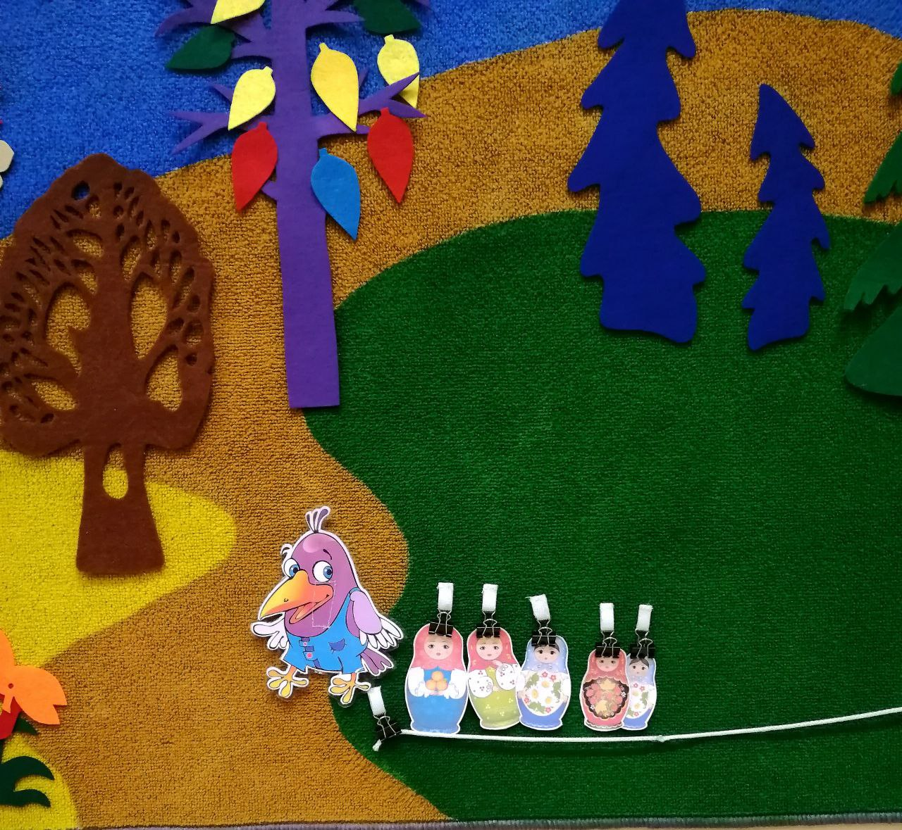
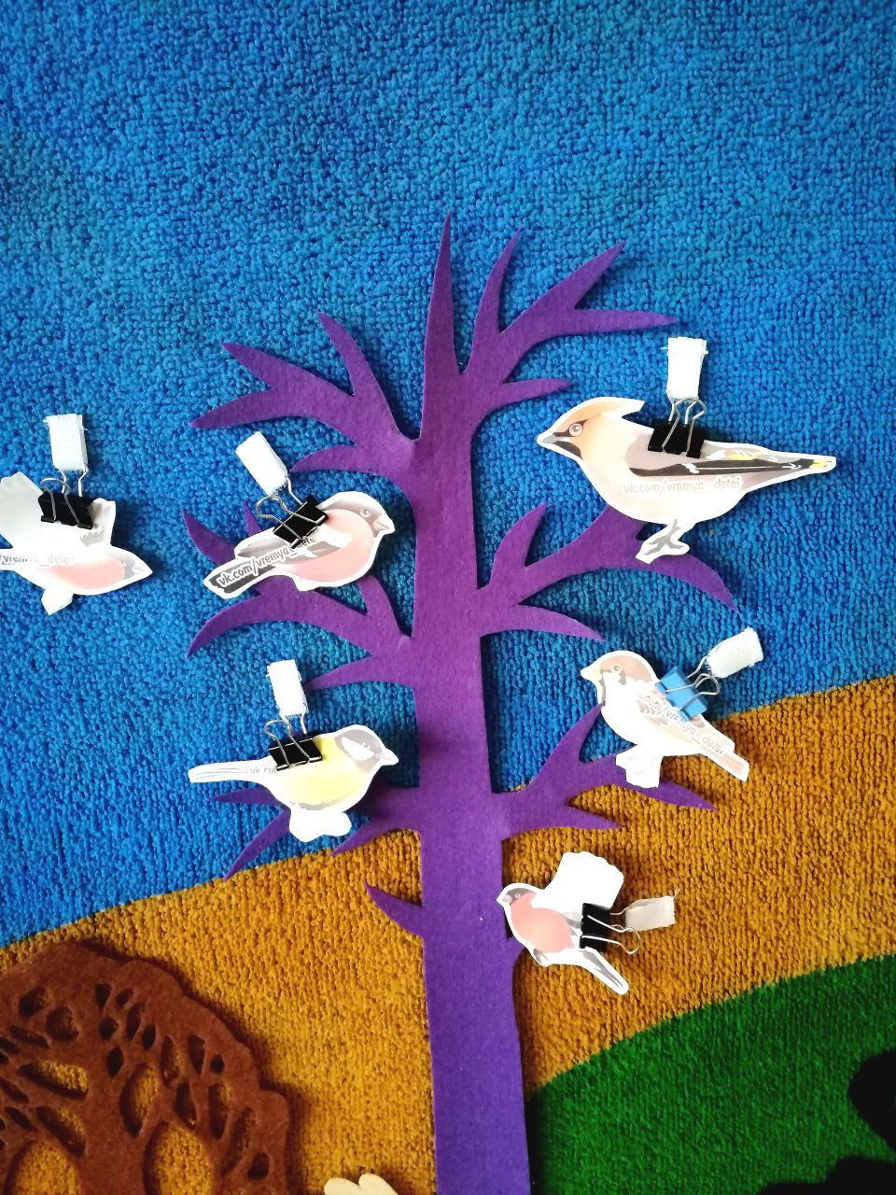

Slide 18
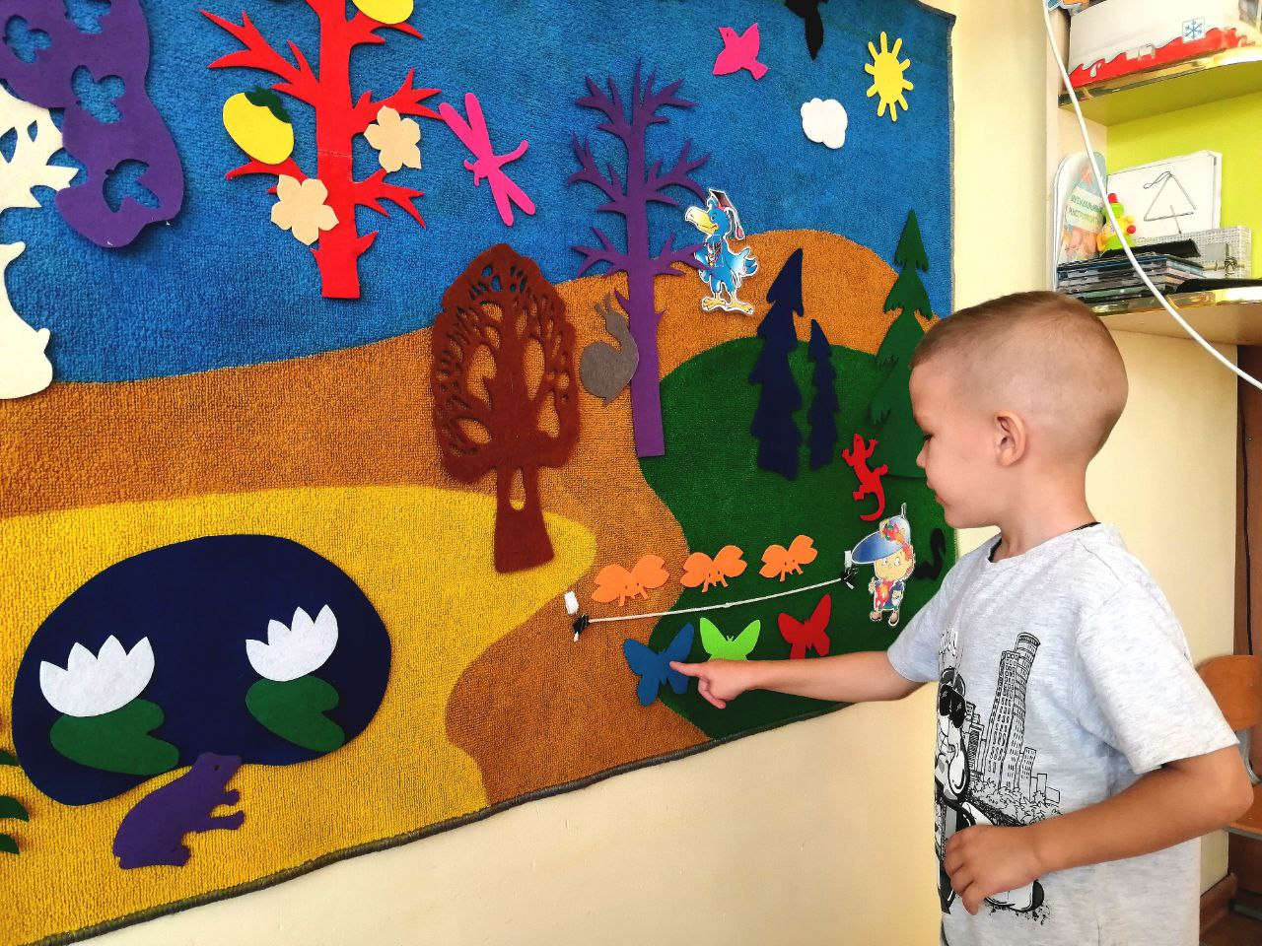

Slide 19
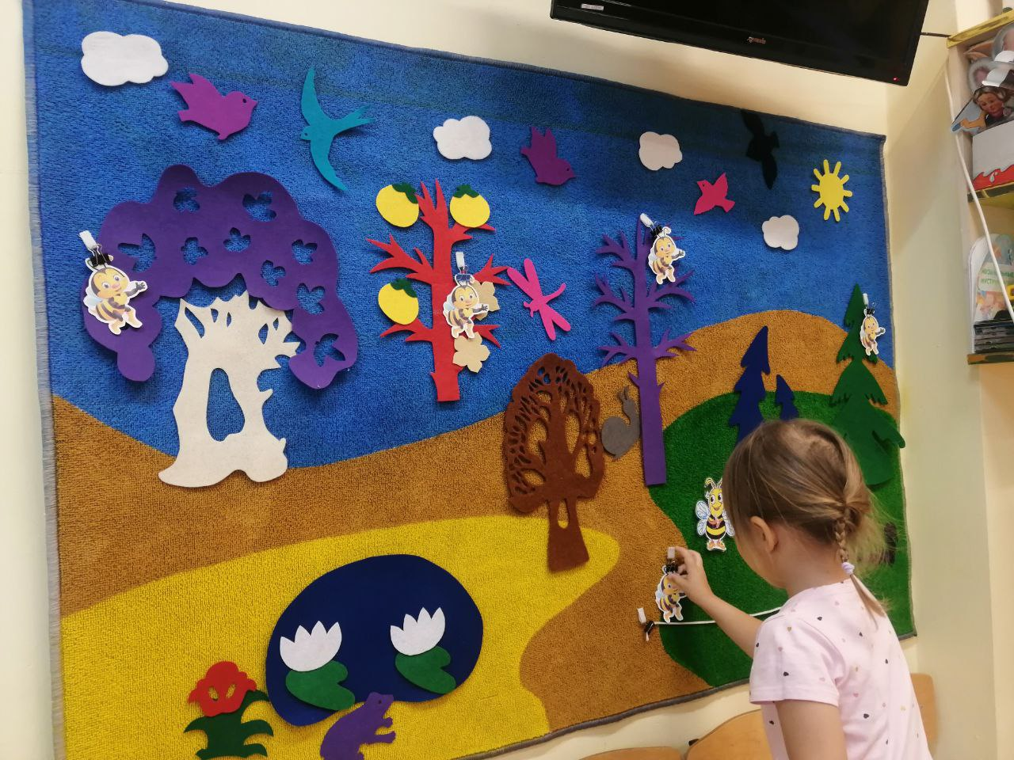

Slide 20
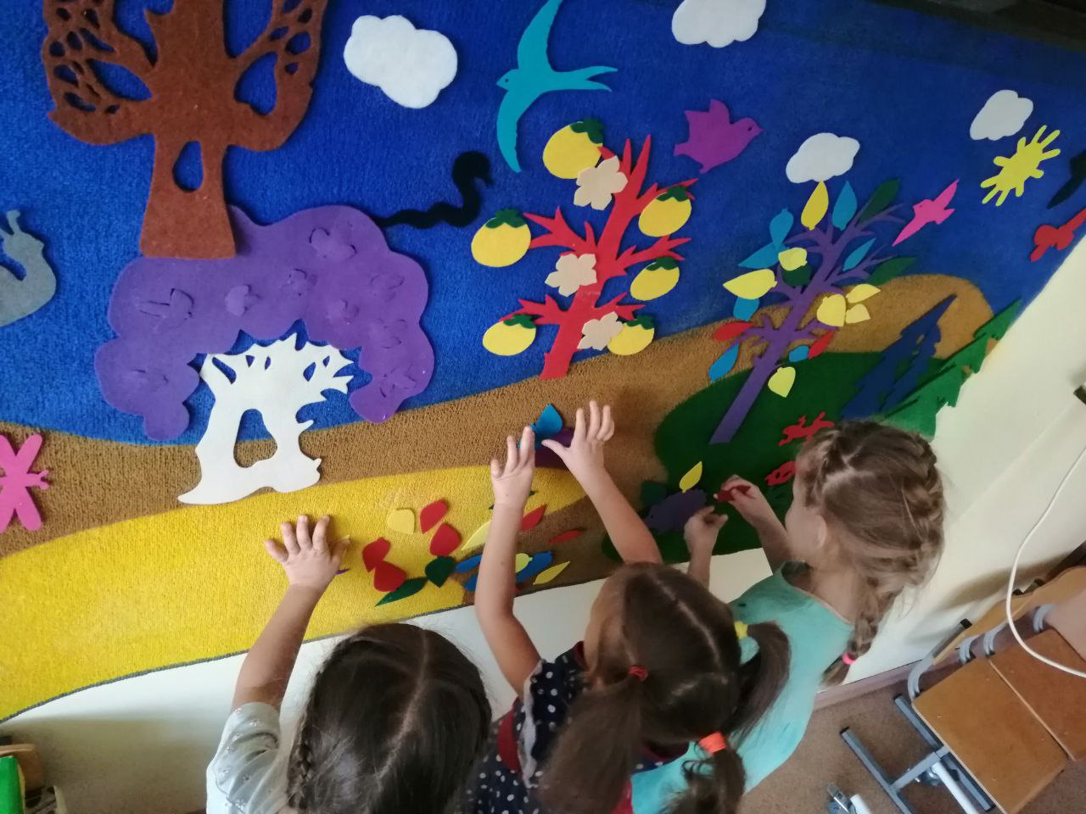

Slide 21
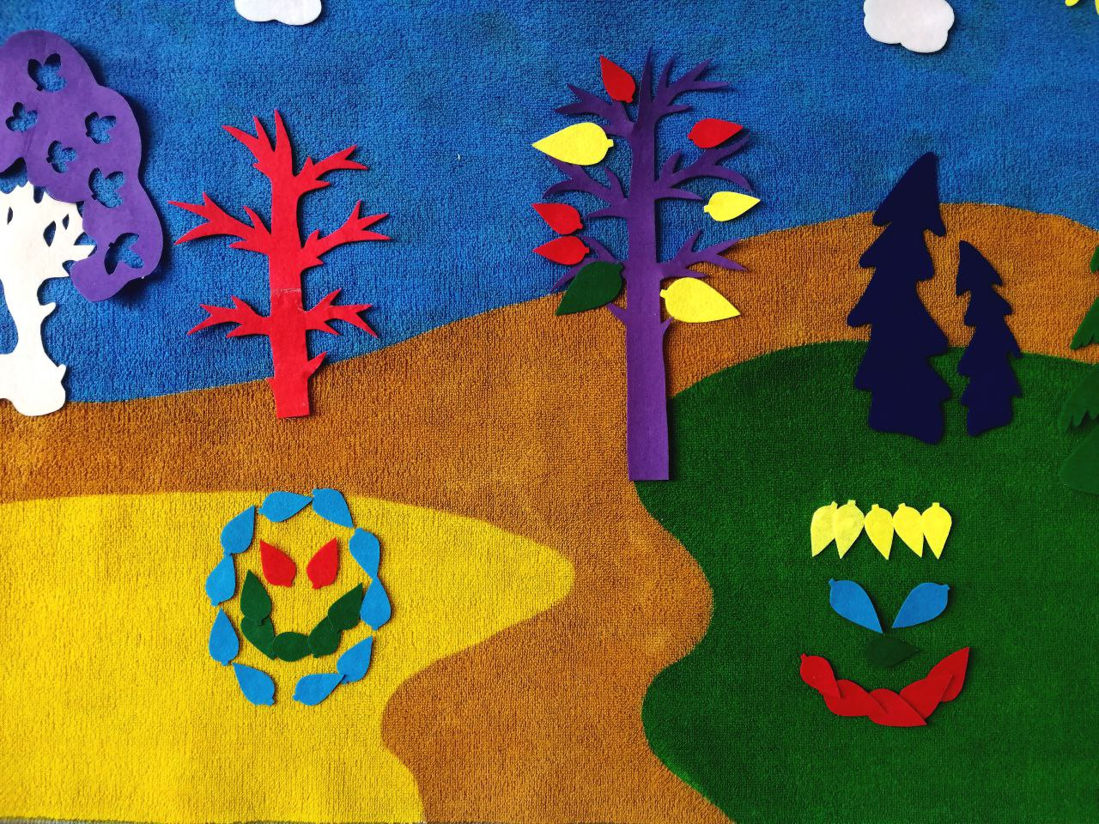

Slide 22
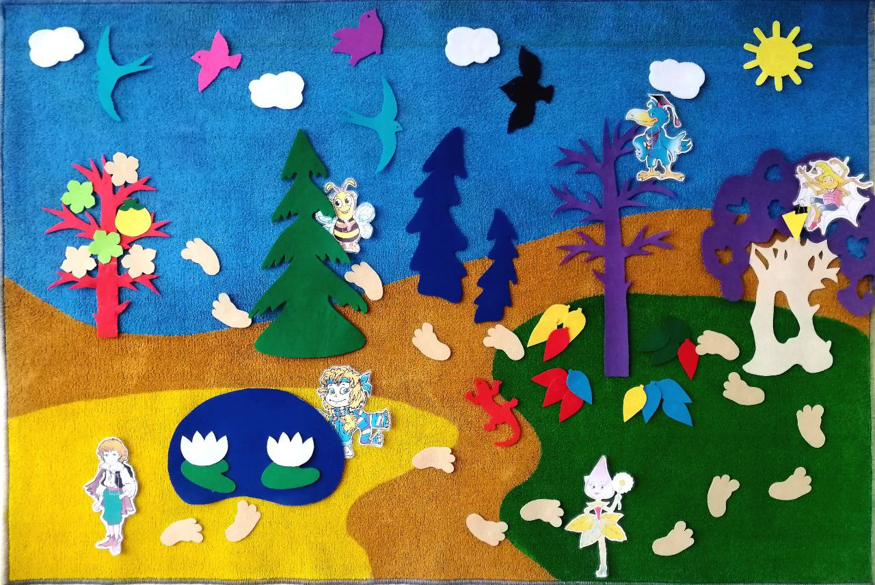

Slide 23
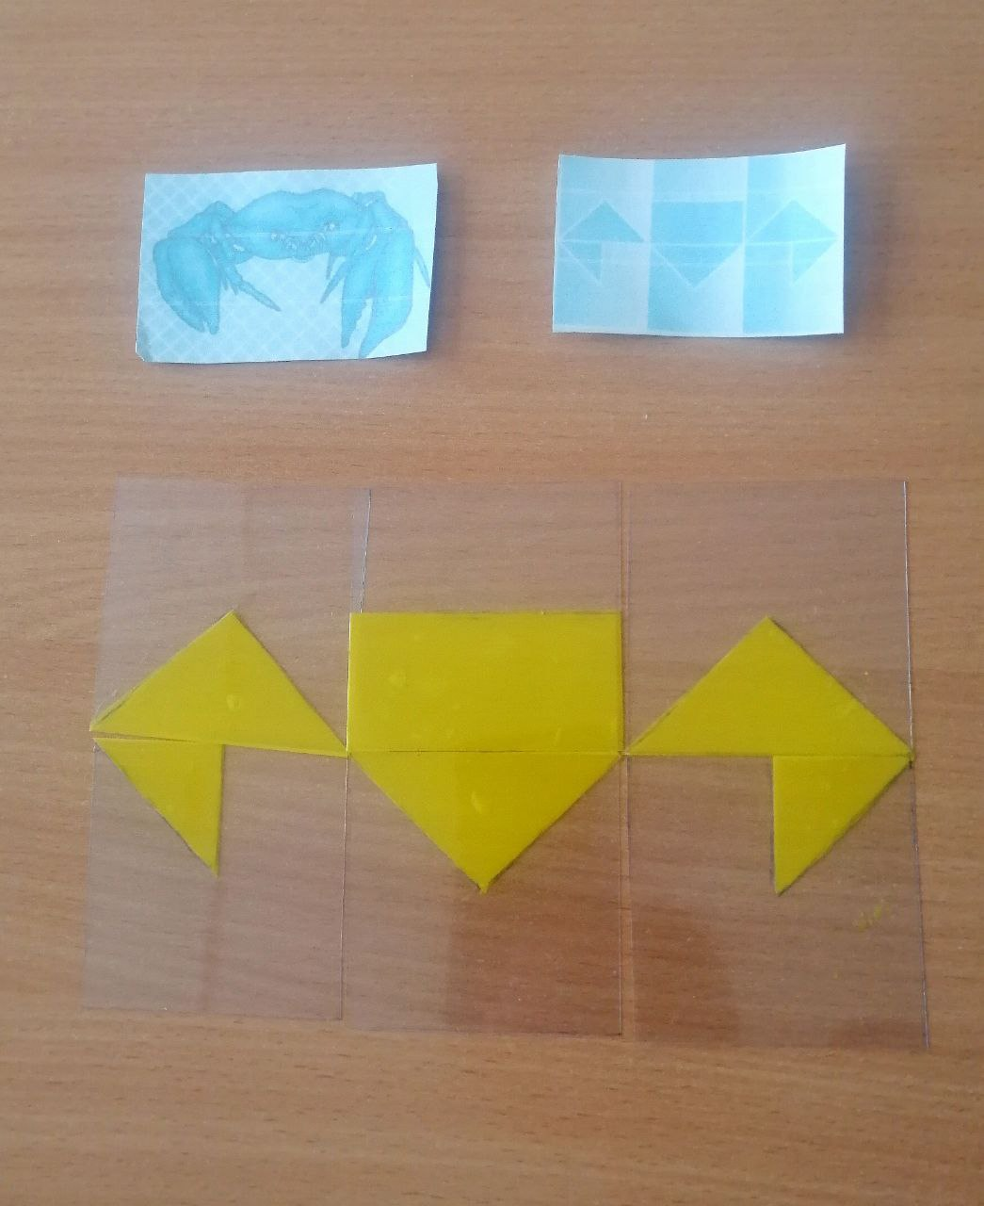
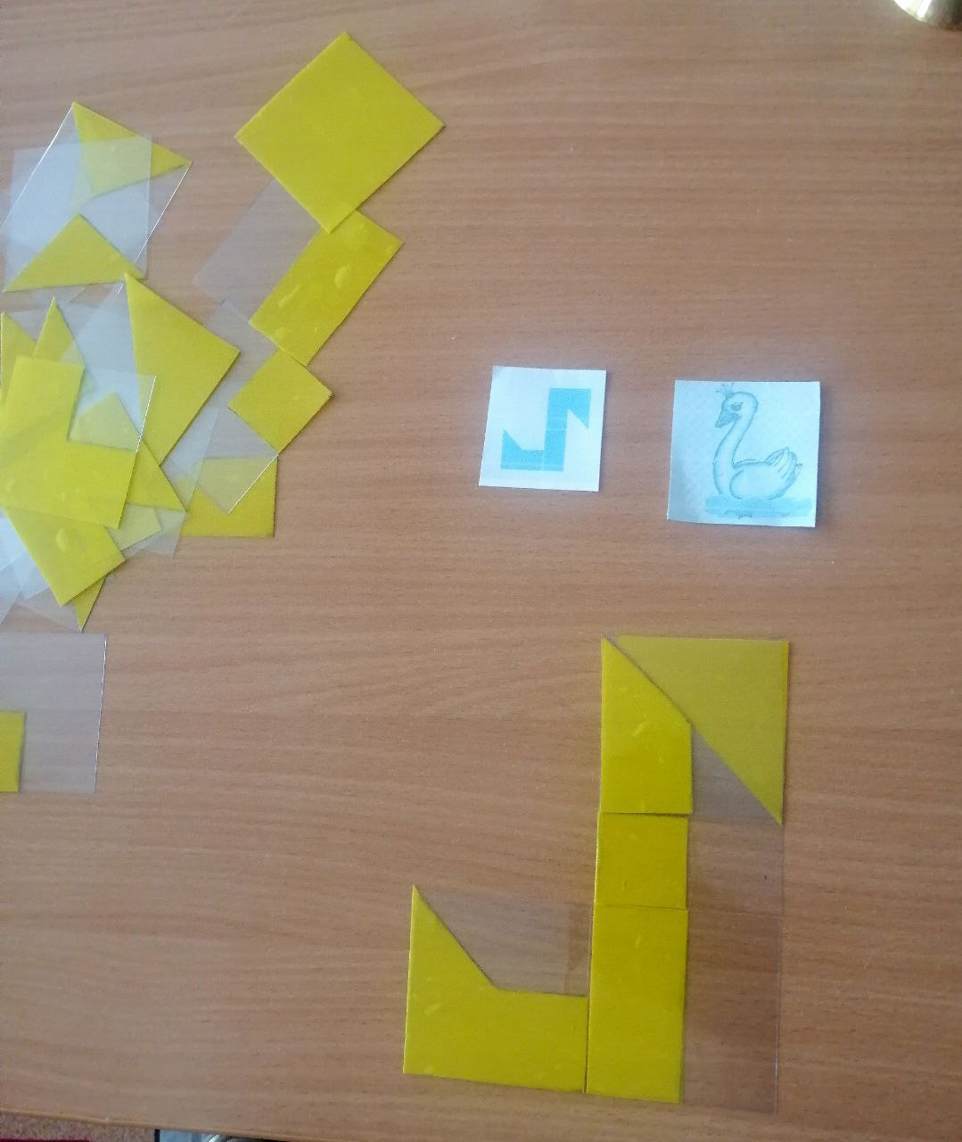
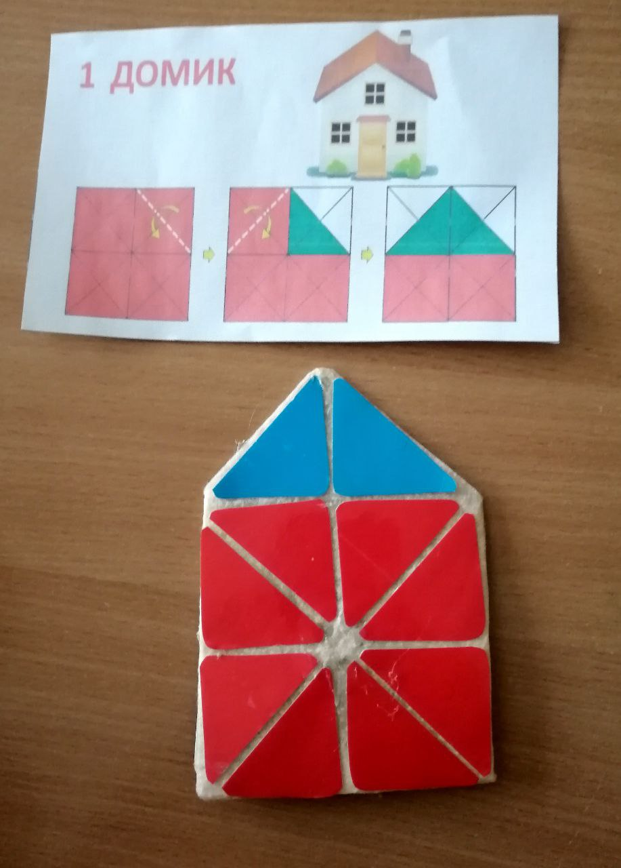
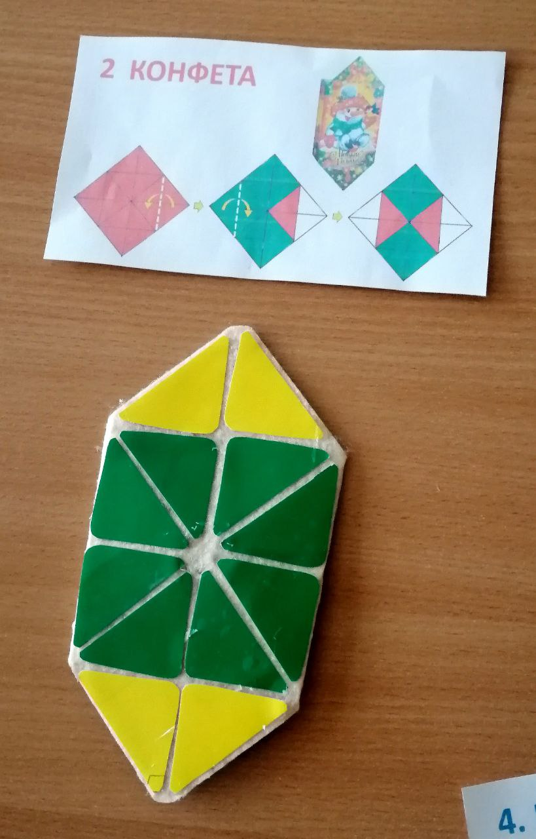
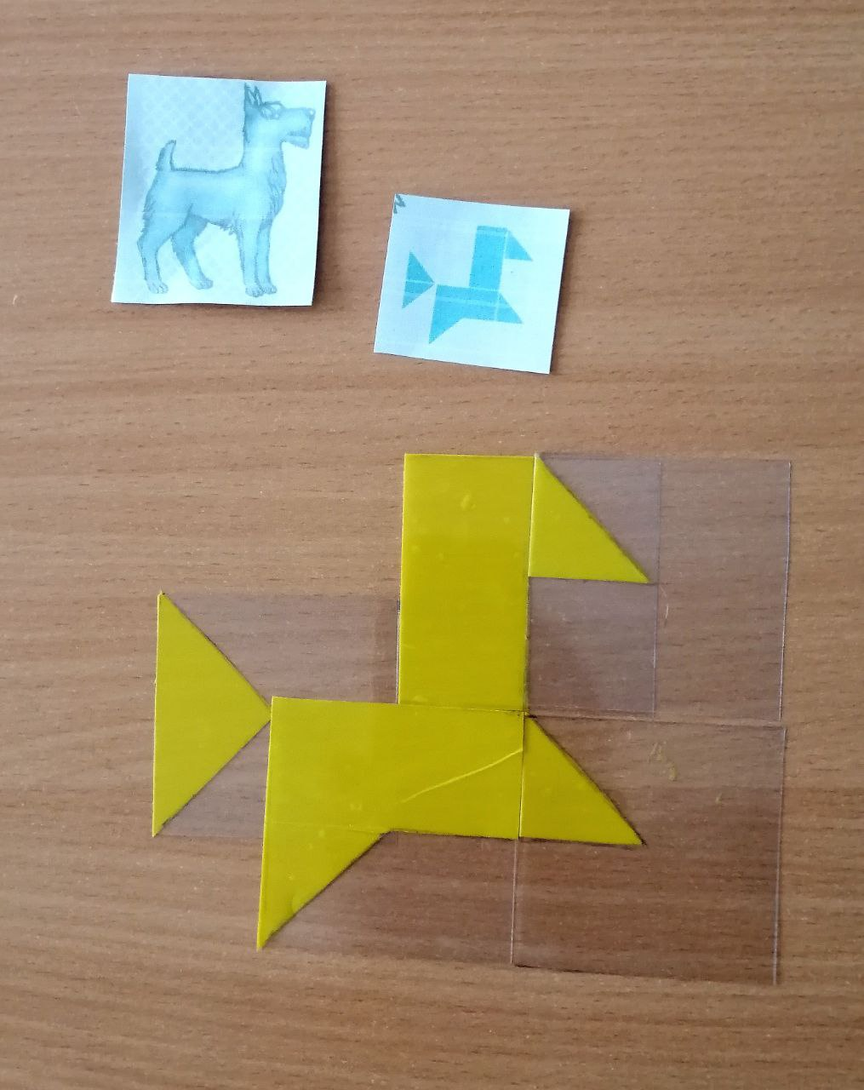

Slide 24
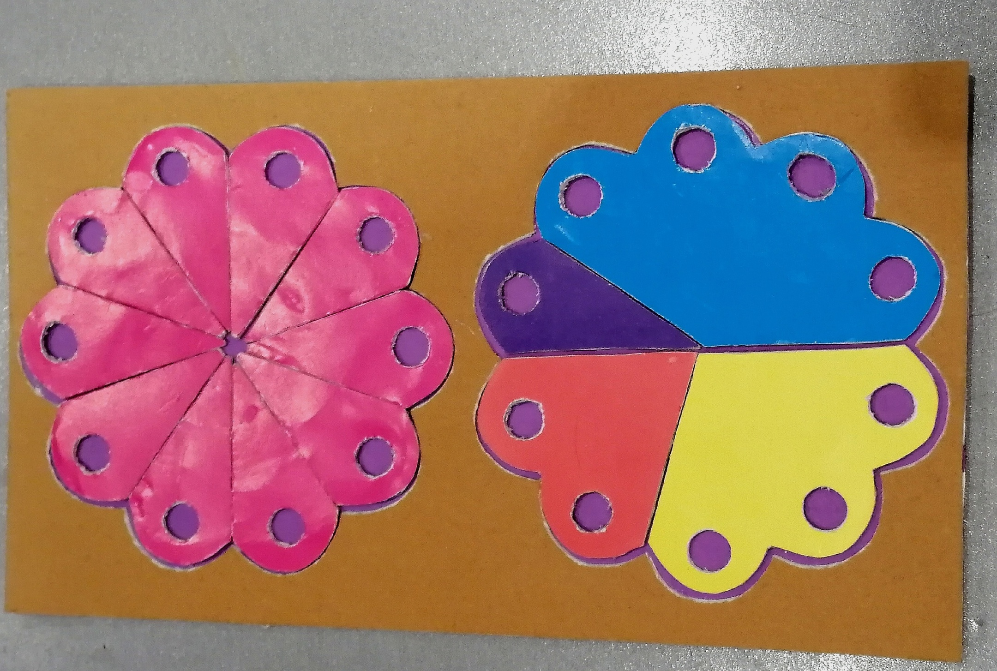
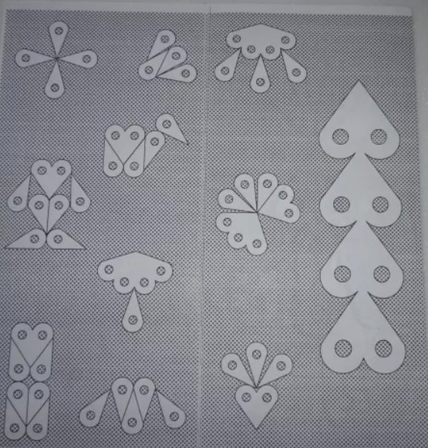
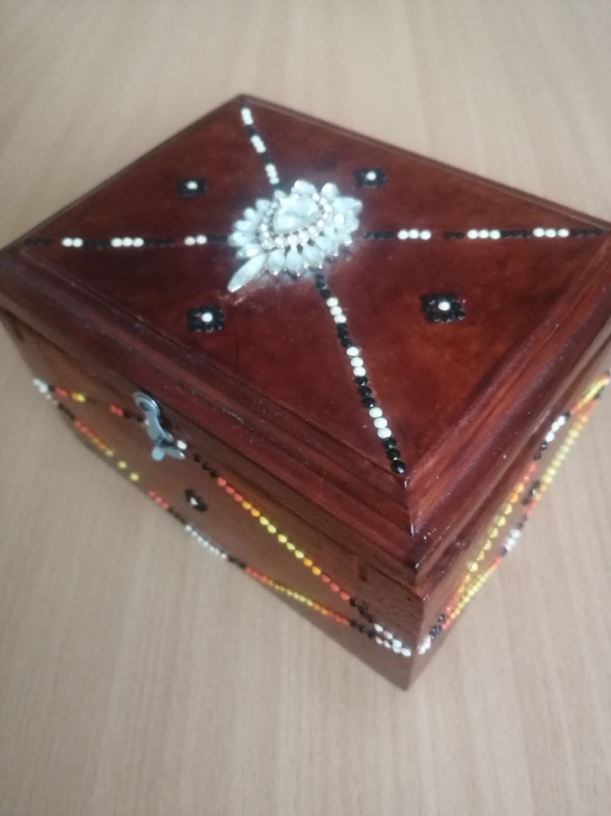
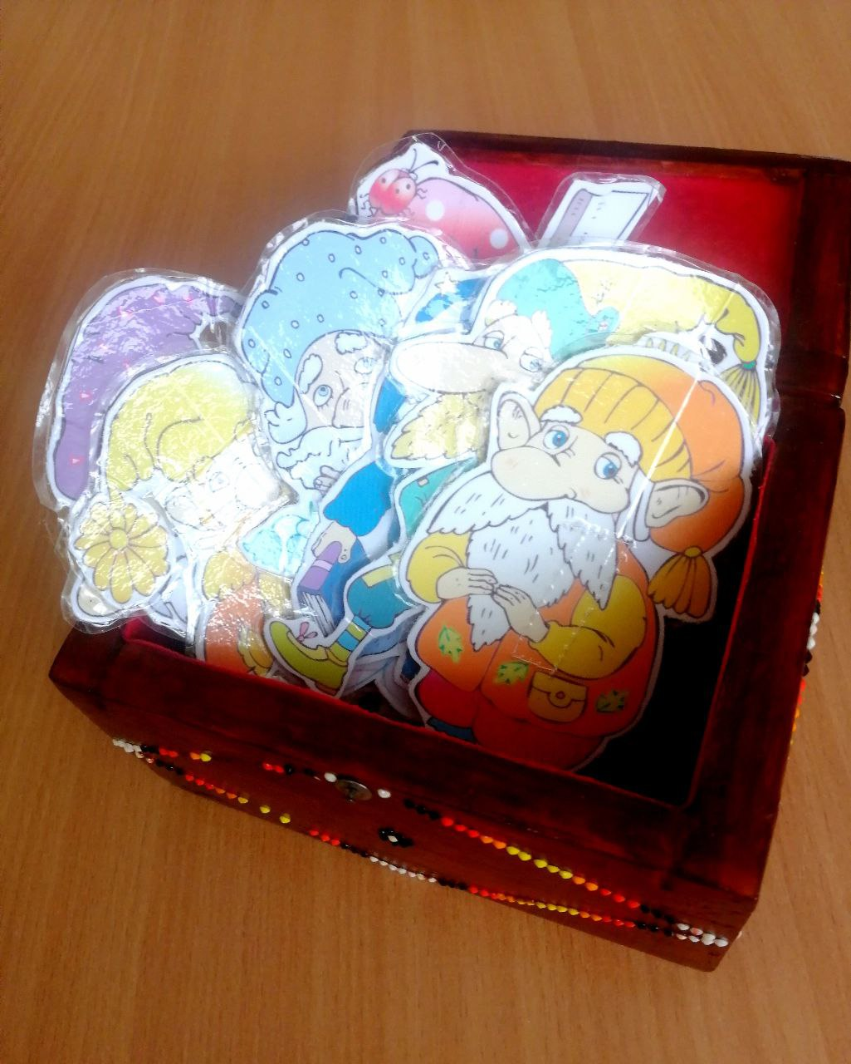
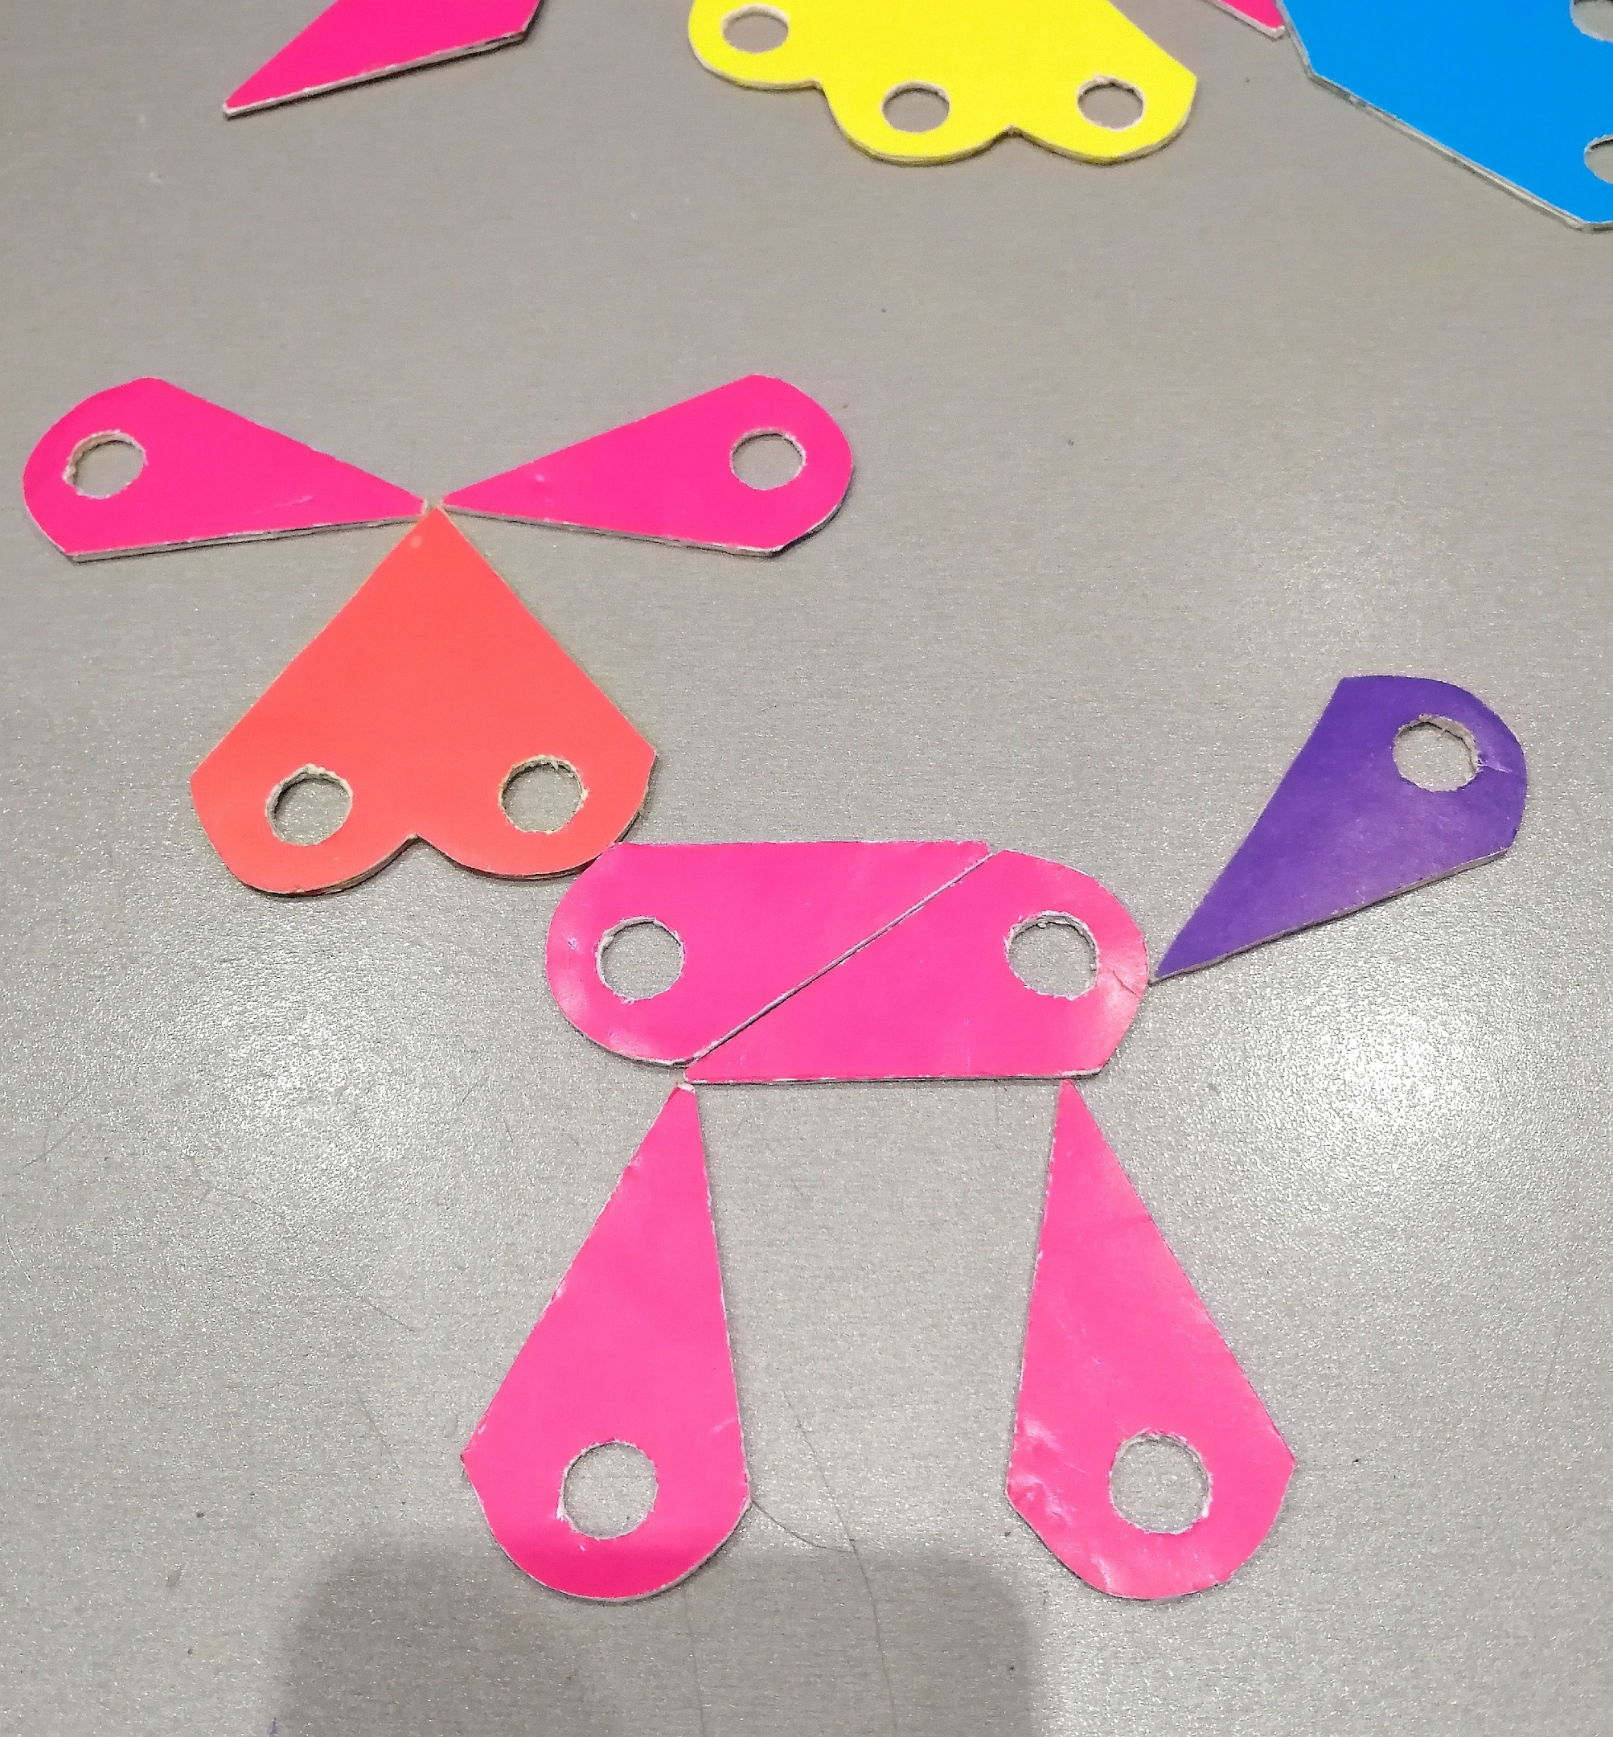
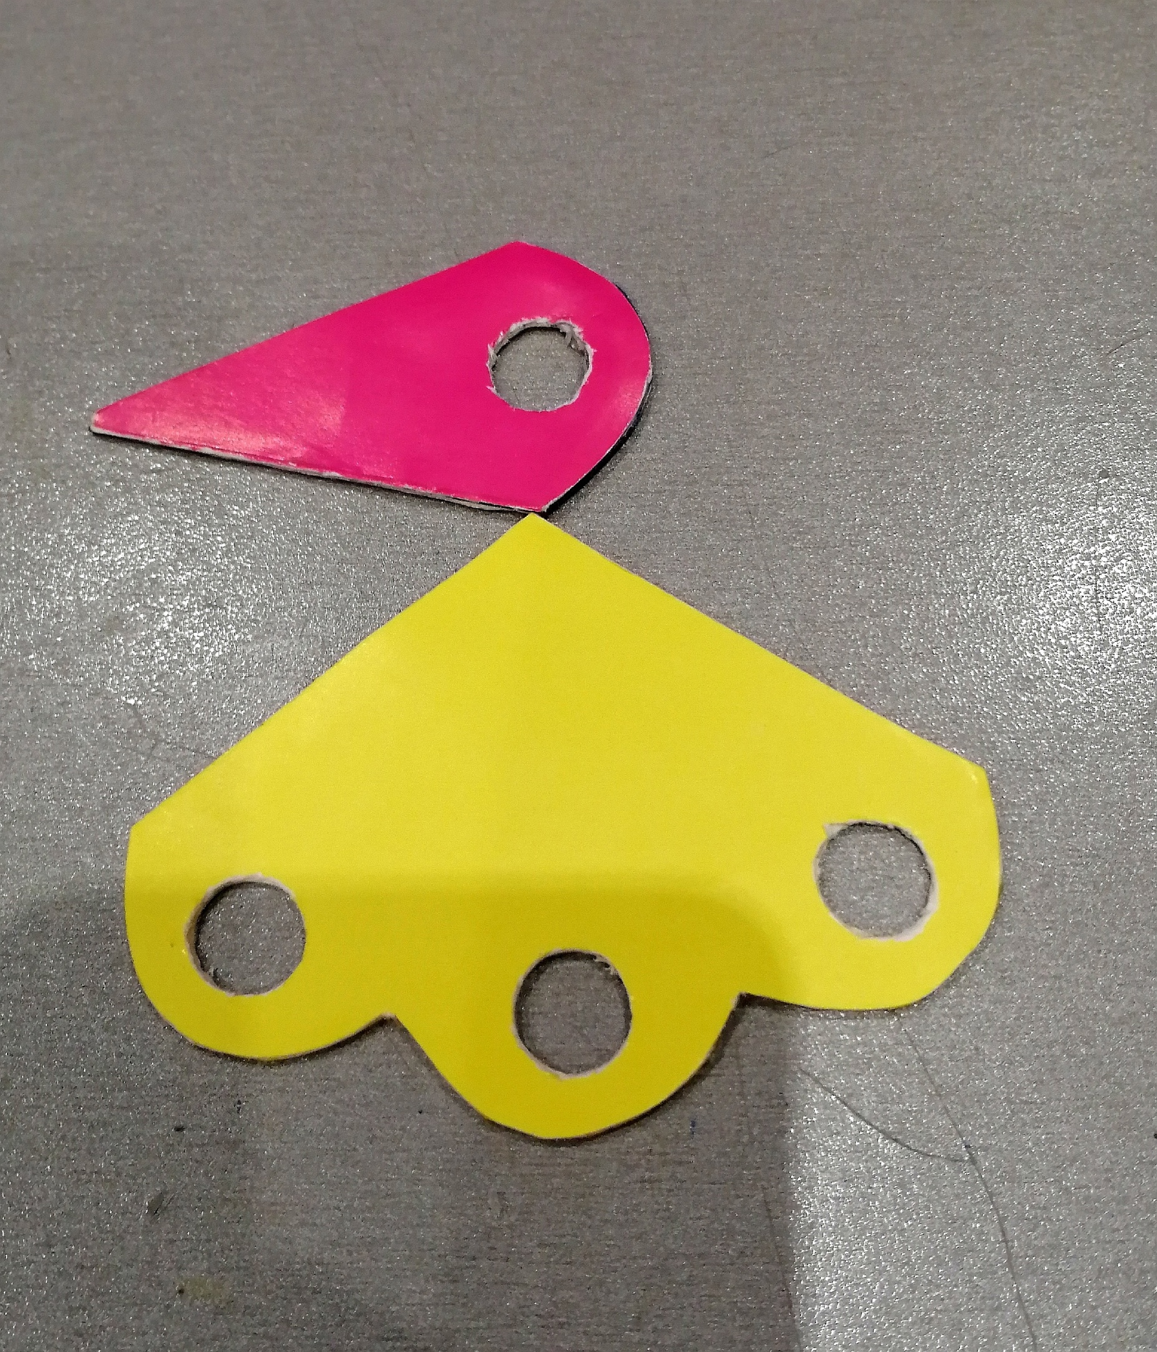

Slide 25
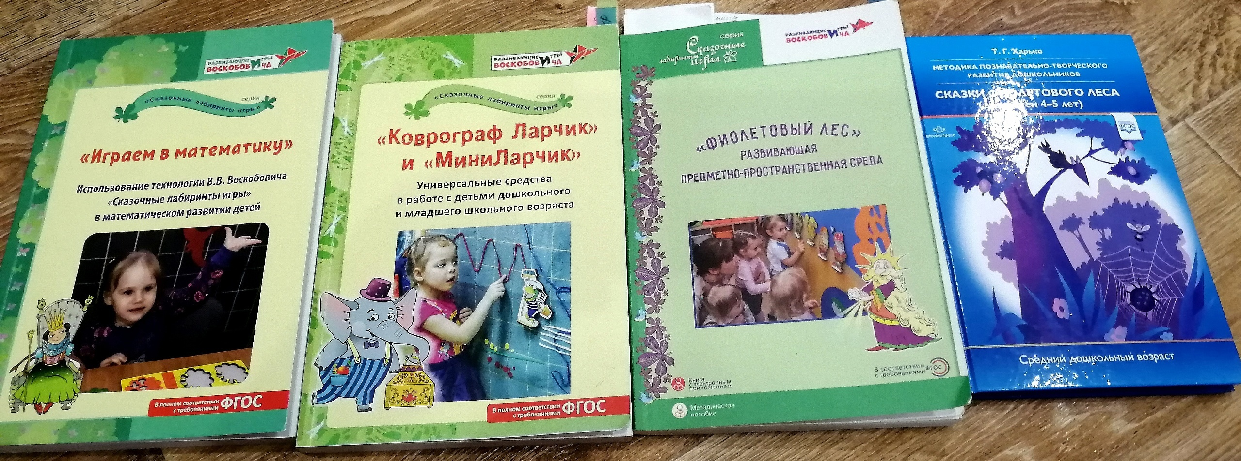
Методическая литература

Slide 26
Вывод:
Проведение занятий в игровой форме с использованием развивающих игр В.В. Воскобовича помогает детям легче усваивать материал, закреплять полученные ранее знания и умения. Значение этих игр состоит в том, что они выполняют различные функции: выявление, закрепление знаний и умений, способов действий, сообщение новых знаний и помогают детям более легко усвоить сложный математический материал. Развивающие игры В. В. Воскобовича можно и нужно использовать в совместной групповой, подгрупповой и индивидуальной деятельности с воспитанниками. Они также помогают организовывать самостоятельную деятельность детей с играми. В своей работе с детьми можно использовать методические рекомендации автора, а также не бояться экспериментировать и вносить свои идеи.

